Slide 1
به نام خدا مناظره در ادبیات
دکتر موذنی
سجاد حسینخانی
دانشگاه صنعتی امیرکبیر
ساختمان خیام
98/02/15
More info:
hosseinkhanisj@aut.ac.ir

Slide 2
هدف شاعر یا نویسنده از مقابله دو عنصر مخالف،اثبات نظریه ی فلسفی یا نتیجه ای اخلاقی است.مباحثه کنندگان یا انسان هستند،یا از زمره ی اشیا و جانوران و مفاهیم انتزاعی،که در قالب شخصیت های انسانی قرار می گیرند و گاه هر کدام مظهر طرز فکری می شوند.
مناظره ،شعر یا نثری که در آن دو طرف در مقابل هم قرار می گیرند و بر سر موضوعی با هم بحث می کنند تا سرانجام یکی بر دیگری غالب آید
اگرچه در شعر فارسی مناظره شکل و قالب خاصی ندارد،ولی از قرن پنجم هجری،جز قصیده قالب های دیگری چون قطعه و مثنوی رواج یافت و شعرای سبک عراقی و هندی به این نوع سخن سرایی توجه زیادی نشان دادند.اگر چه مناظره ها بیشتر به شعر است،در ادبیات فارسی،مناظره ی منثور هم موجود است.

Slide 3
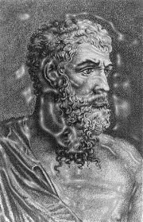
مناظره در غرب
سابقه مناظره در ادبیات اروپایی، به یونان باستان بر می‌گردد. مناظره به عنوان یک شگرد ادبی در ادبیات یونانی رواج داشته است.
دو اثر مشهور اریستو فانس شاعر یونانی ، «غوک‌ها» و «ابرها»
که در اولی بین دو تن از تراژدی نویسان معروف به نام اوری‌پید و آشیل موازنه می‌کنند و سرانجام آشیل را ترجیح می‌دهد
در دیگری،‌ دو مفهوم حق و ناحق با هم مناظره می‌کنند و شاعر در آن سقراط را هجو کرده است.

Slide 4
مناظره در پیش از اسلام
مناظرة درخت آسوریک اولین و تنها‌ترین مناظره‌ای است که قبل از اسلام به دست ما رسیده است.
این مناظره گفت وگویی است میان یک بز و درخت خرما که هر کدام خود را سودمند‌تر و مفید‌تر می‌داند و مزایای خود را بر دیگری بر می‌شمرد.
بعضی از ادبا طرفین مناظره را نماد زندگی دامداری و کشاورزی می‌دانند.

Slide 5
مناظره بعد از اسلام
در مورد اینکه اولین مناظره بعد از اسلام از آن کیست، میان محققان اختلاف نظر وجود دارد اما به هر حال نمی‌توان از مناظره زیبای باز و زاغ عنصری، چشم‌پوشی کرد و آن را نادیده گرفت .
بعد از عنصری اسدی طوسی شاعری است که با مهارت کامل و استادانه به سرودن مناظره‌های پنج‌گانة خود پرداخته است
بعد از امیر معزی، سنایی مناظره‌های متعددی دارد :
ابلهی دید اشتری به چرا گفت نقشت همه کژ است چرا
گفت اشتر که اندرین پیکار عیب نقاش می‌کنی، هشدار
و اما بدون هیچ تردیدی پروین اعتصامی، سرآمد مناظره سرایان ایران است. در دیوانش، از 248 قطعه شعر ، 65 قطعه مناظره در قالب‌های قصیده، قطعه، مثنوی و مسمط وجود دارد.

Slide 6
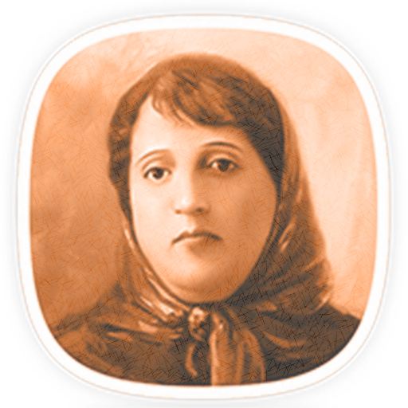
مناظره در شعر پروین اعتصامی
مناظره در شعر پارسی میراثی است که از نظامی، عطار، مولوی، سعدی و حافظ، به شاعرانی چون وحشی بافقی، ادیب الممالک فراهانی، ملک الشعرای بهار، شهریار و به طور اخص، پروین اعتصامی رسیده است.
پروینی که به استشهاد بسیاری از بزرگان ادب، شیوه مناظره را به اوج خود رسانیده است.

Slide 7
هنگام گشودن دیوان وی نیز یکی از ویژگی‌هایی که نظر مخاطبان را به خود جذب می‌کند، گفت‌وگو محور بودن اشعار است. گفتگوهایی که به مناظره و مفاخره شناخته می‌شوند.
در میان کاروان شاعران ریز و درشتی که تا مشروطه در آسمان ادبیات درخشیدند، شاید پروین چشمگیرترین شاعر زن این سرزمین باشد. اما نگاه‌هایی که به او متوجه است قطعاً به دلیل عده قلیل شاعران زن نباید باشد. چرا که پروین به تنهایی جاذبه حکمت و معرفتی را که از پیشینیان خود به ارث برده است، در خود دارد و خود نیز بر آن جاذبه، ارثیه ارزشمندی افزوده است.

Slide 8
انواع مناظره در دیوان پروین اعتصامی
انواع مناظرات دیوان ‌پروین اعتصامی از حیث نوع گفتگوکنندگان می‌تواند به شرح زیر باشد:
الف: مناظره میان دو انسان: (« اشک یتیم»، «تهی‌دست»، «دزد و قاضی»،«مست و محتسب»، «سوزن و رفوگر»و ...)
ب: مناظره میان انسانی با شیء یا موجودی دیگر: («سلیمان و مور»، شاهد و شمع»، «دیوانه و زنجیر»، و ...)
ج: مناظره میان دو حیوان: («سگ گله و گرگ»، «مار و مور»، «جغد و طوطی» ، «زاغ و طاووس»، «ماهی‌خوار و ماهی»، «بلبل و مور» و...)
ه: مناظره میان نباتات: («نخود و لوبیا»، «سیر و پیاز»، «بنفشه و لاله» و ...)
و: مناظره میان دو شی:(«نخ و سوزن»، «سوزن و پیرهن»، «تیر و کمان»، «گوهر و سنگ»، «آینه و شانه» و ...)
ی: مناظره میان دو مفهوم (عضو): «کعبه و دل»، «مژگان و مردمک» ، «دو قطره خون» و ...)
که حتی می‌توان دامنۀ این تقسیم‌بندی را گسترده‌تر نیز کرد. (مناظره میان حیوان و نبات ( گل و بلبل) یا مناظره میان عنصر و نبات ( «آب روان و گل»، «گلستان و برف» و ...)

Slide 9
اشک یتیم از پروین اعتصامی

Slide 10
پایان

